Slide 1
День Науки
в форме мастер классов

Slide 2
Приглашение для каждого ребёнка через электронный дневник.

Slide 3
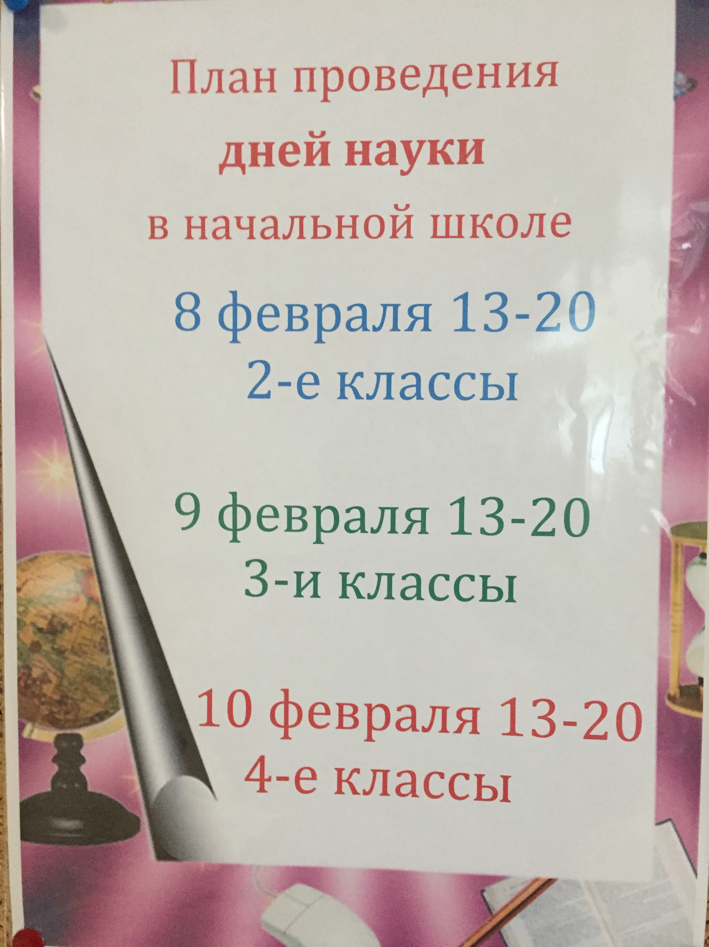

Slide 4
Каждый ученик получает конверт(после прохождения станций получает памятки)

Slide 5
Мастер класс по русскому языку

Slide 6
Запомни ударение

Slide 7
Памятка

Slide 8
Ассоциативный метод запоминания словарных слов

Slide 10
Мастер класс по математике

Slide 12
Окружающий мир

Slide 13
Психологическая разгрузка

Slide 14
Оригами антистресс из бумаги

Slide 15
Пружинки
Звёздочки счастья
Трансформеры

Slide 16
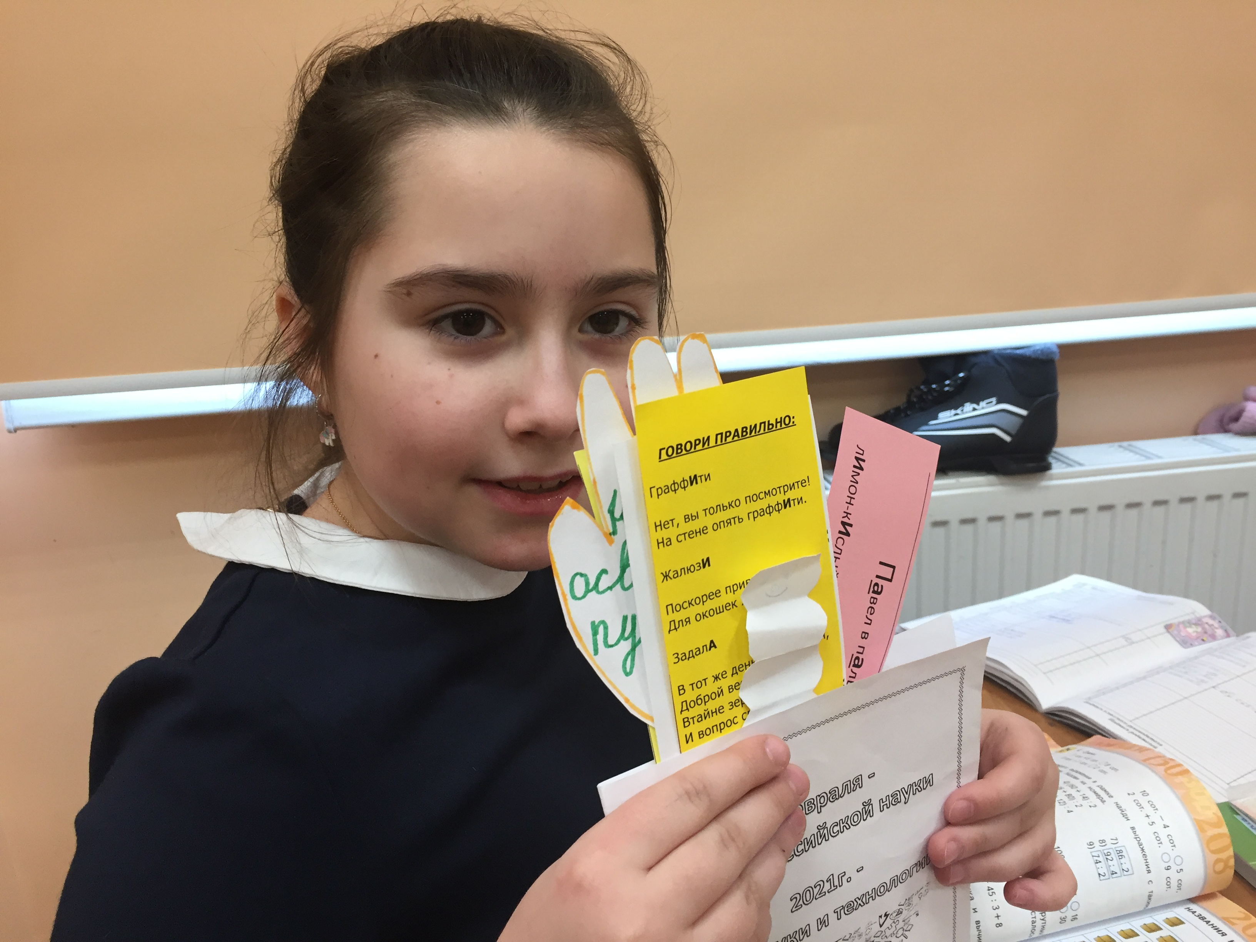
После прохождения мастер-классов ребёнок получает конверт с памятками.

